Slide 1
Strumenti di cooperazione territoriale della PAC e proposte metodologiche per la costruzione dei Distretti del cibo
Patrizia Borsotto, Giampiero Mazzocchi
CREA – Politiche e Bioeconomia
EVENTO:
I distretti del cibo in Piemonte
7 giugno 2023

Slide 2
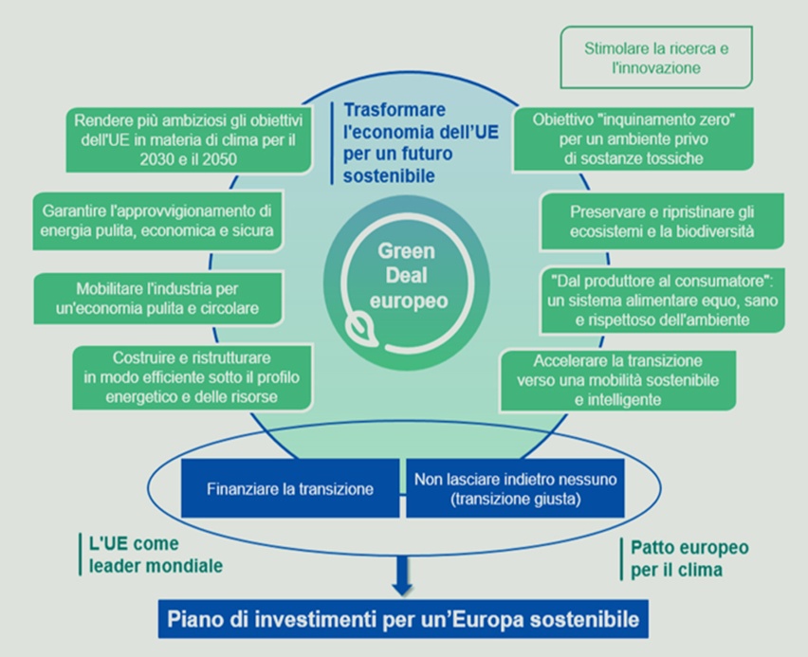
1
GREEN DEAL EUROPEO
Il Green Deal europeo prevede un piano d'azione volto a:
promuovere l'uso efficiente delle risorse passando a un'economia pulita e circolare
ripristinare la biodiversità e ridurre l'inquinamento
Il piano illustra gli investimenti necessari e gli strumenti di finanziamento disponibili e spiega come garantire una transizione equa e inclusiva.

Slide 3
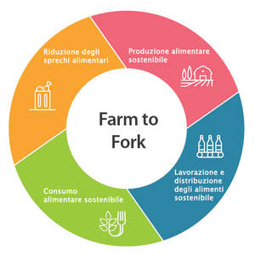
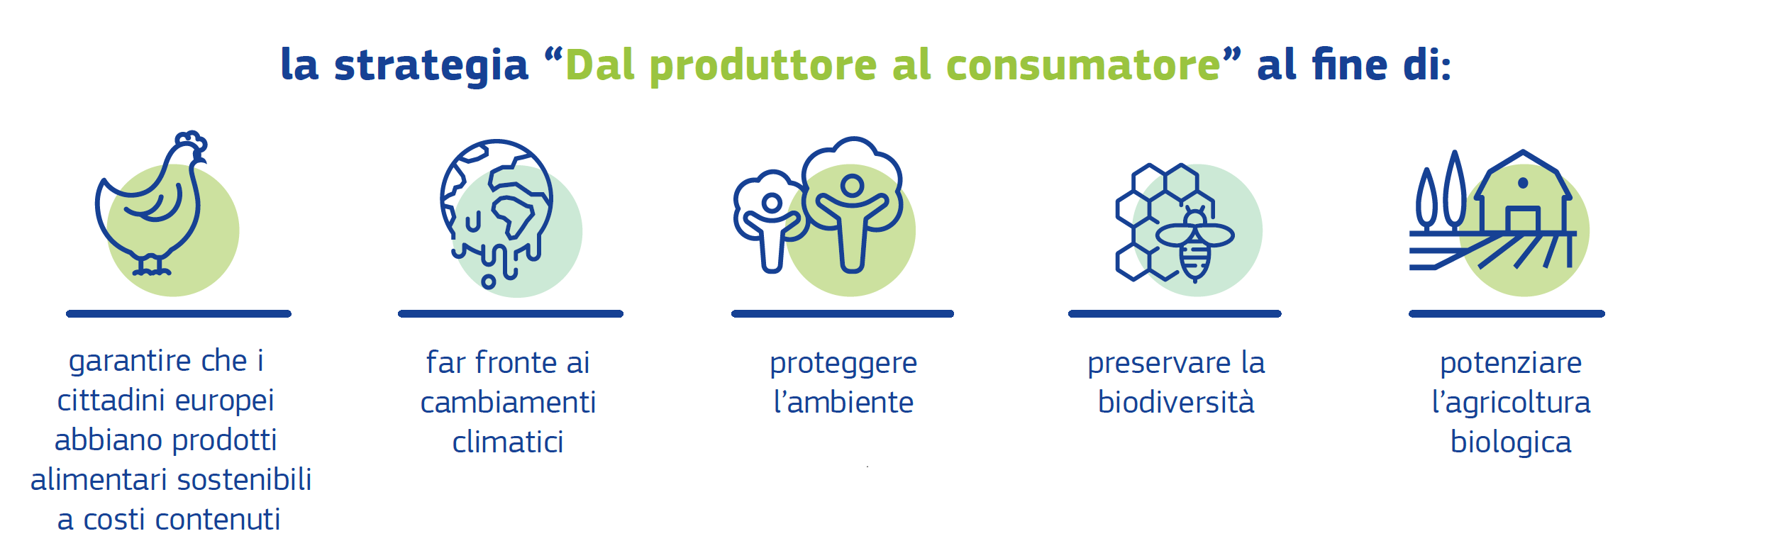
2
STRATEGIA FARM TO FORK
OBIETTIVO: guidare verso un sistema alimentare equo, sano e rispettoso dell’ambiente, si tratta di una politica alimentare che propone misure e obiettivi che coinvolgono l’intera filiera alimentare, dalla produzione al consumo

Slide 4
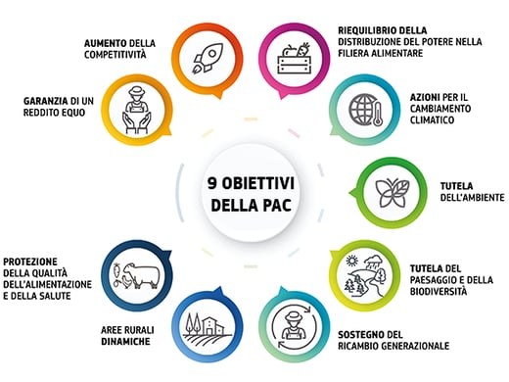

3
Obiettivi PAC
Promuovere un settore agricolo intelligente, resiliente e diversificato
che garantisca la sicurezza alimentare
2) Rafforzare la tutela dell’ambiente e l’azione per il clima….
3) Rafforzare il tessuto socioeconomico delle
aree rurali
CONOSCENZA E INNOVAZIONE

Slide 5
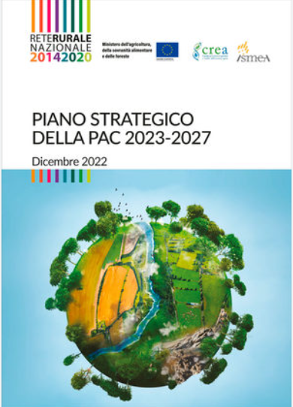
PIANO STRATEGICO PAC 2023 - 2027
4
Esigenza 1.6 [strategica] “Promuovere i processi di integrazione e aggregazione delle imprese e dell'offerta” che favorisce la creazione di reti, l’innovazione organizzativa e relazioni contrattuali eque.
Esigenza 2.4 [complementare] “Implementare piani ed azioni volti ad aumentare la resilienza”, volta a favorire l'adattamento ai cambiamenti climatici e a potenziare l'erogazione di servizi ecosistemici nel settore agricolo e forestale, anche in forma collettiva
equità del sostegno finanziario agli agricoltori,
sostenibilità a livello ambientale, economico e sociale,
innovazione con nuove tecnologie e tecniche produttive,
supportare lo sviluppo locale tramite strumenti come il LEADER, la strategia per le aree interne SNAI e tutti gli strumenti di cooperazione che possono favorire lo sviluppo dei territori (i distretti del cibo, i biodistretti, gli smart village, i contratti di fiume).

Slide 6
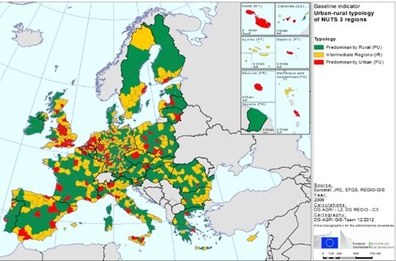
5
POLITICA TERRITORIALE PSP 2023 - 2027
La Politica territoriale, nell’accezione più moderna, abbraccia tutte quelle forme di azione collettiva che mirano al trattamento di problemi collettivi aventi come connotato specifico la dimensione territoriale (C. Solone, 2005).​
Si tratta quindi di politiche/azioni in cui interagiscono gli attori istituzionali, economici e sociali presenti sul territorio.​​
Quali aree?
un approccio basato sulla «diversità territoriale»
I territori «cambiano forma» seguendo le politiche (elemento dinamico nella definizione delle politiche di sviluppo)
La gestione degli interventi territoriali (Bottom up, partenariato pubblico - privato)
La PAC, così come le altre politiche comunitarie, segue un approccio territoriale​

Slide 7
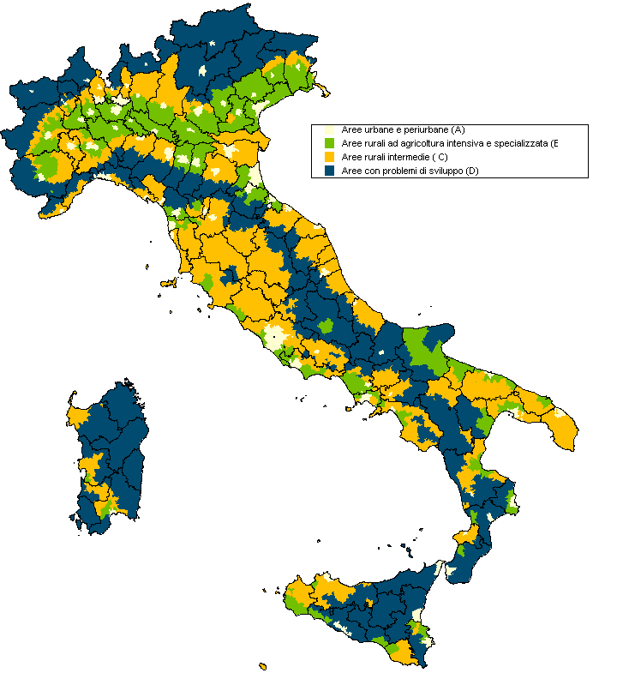
6
POLITICA TERRITORIALE PSP 2023 - 2027
Aree rurali funzionali all’applicazione della PAC

Slide 8
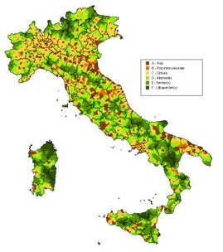
7
POLITICA TERRITORIALE PSP 2023 - 2027
Zone svantaggiate

Slide 9
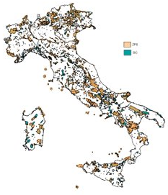
8
POLITICA TERRITORIALE PSP 2023 - 2027
Aree Natura 2000

Slide 10
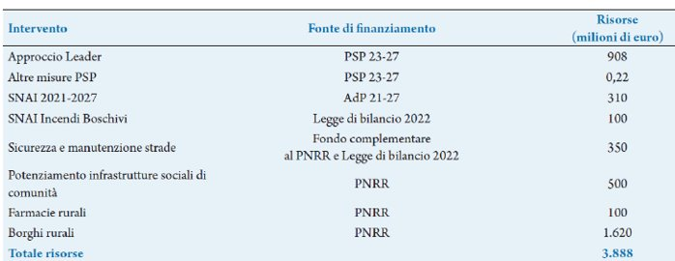
9
POLITICA TERRITORIALE PSP 2023 - 2027

Slide 11
10
POLITICA DISTRETTUALE
L’articolo 13 del D. lgs. 18 maggio 2001, n. 228 "Orientamento e modernizzazione del settore agricolo, a norma dell’articolo 7 della legge 5 marzo 2001, n. 57” ha introdotto
distretti rurali, quali sistemi produttivi caratterizzati da un'identità storica e territoriale omogenea derivante dall'integrazione fra attività agricole e altre attività locali, nonché dalla produzione di beni o servizi coerenti con le tradizioni e le vocazioni naturali e territoriali
distretti agro-alimentari di qualità, aree produttive caratterizzate da significativa presenza economica e da interrelazione e interdipendenza produttiva delle imprese agricole e agro-alimentari, nonché da una o più produzioni certificate e tutelate ai sensi della vigente normativa comunitaria o nazionale, oppure da produzioni tradizionali o tipiche

Slide 12
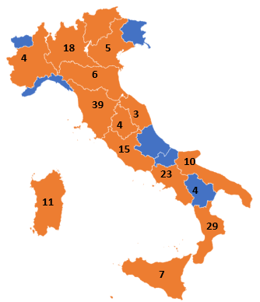
11
POLITICA DISTRETTUALE
Legge 27 dicembre 2017 n.205: strumento strategico volto a favorire lo sviluppo territoriale, la salvaguardia del territorio e del paesaggio rurale, la coesione e l'inclusione sociale, la sicurezza alimentare, la diminuzione dell'impatto ambientale delle produzioni e la riduzione dello spreco alimentare.
i distretti rurali e agroalimentari di qualità già riconosciuti o da riconoscere (legge 228/2001)
i distretti localizzati in aree urbane o peri-urbane caratterizzati da una significativa presenza di attività agricole volte alla riqualificazione ambientale e sociale delle aree
i distretti caratterizzati dall’integrazione fra attività agricole e attività di prossimità
i distretti biologici e i biodistretti
Il Decreto del Ministero delle politiche agricole, alimentari e forestali e del turismo del 22 luglio 2019, n. 7775 ha emanato i criteri, le modalità e le procedure per gli interventi finalizzati alla creazione e al consolidamento dei distretti del cibo.

Slide 13
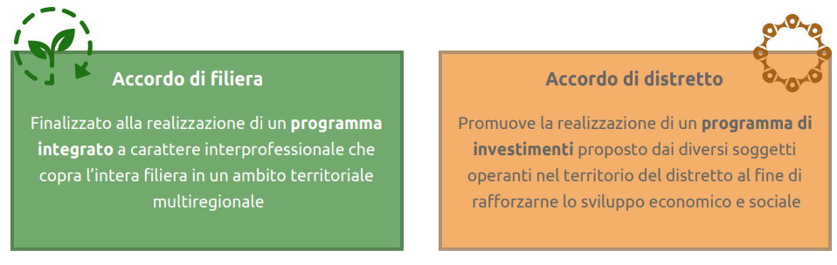
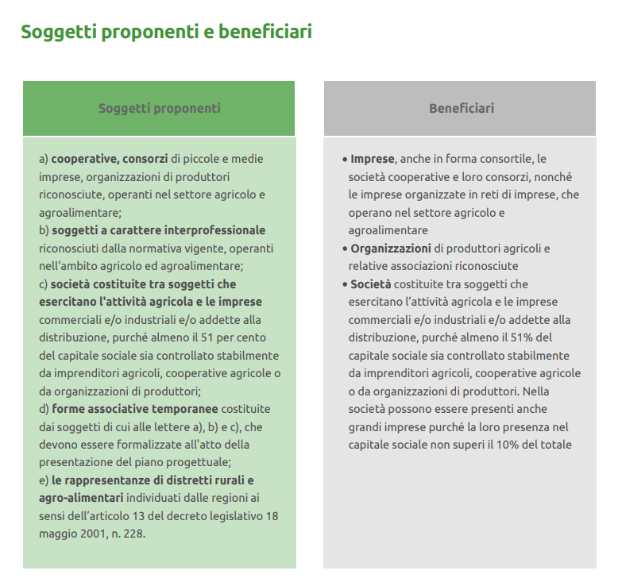
12
CONTRATTI DI FILIERA E DI DISTRETTO
Sono uno strumento nazionale introdotto con la legge finanziaria 2003 e poi esteso (legge 80/2005) anche al sostegno dei distretti rurali e agroalimentari. I due strumenti sono stati ridefiniti dal DM 1192/2016.
Si fondano su un accordo tra un soggetto produttivo e il MASAF che, garantendo il finanziamento, ne sorveglia l’attuazione rispetto agli obiettivi proposti.
Nel caso dell’accordo di filiera, l’accordo è sottoscritto tra i diversi soggetti della filiera, operanti in un ambito territoriale multiregionale coerente con la struttura della filiera e con gli obiettivi del contratto. Analogamente, l’accordo di distretto è sottoscritto tra i diversi soggetti operanti nel territorio, e si sviluppa nell’ambito di una o più filiere di qualità

Slide 14







IL PROGETTO «DISTRETTI AGROALIMENTARI SOSTENIBILI»
13
WP1. Analisi dei sistemi agroalimentari di riferimento
WP2. Realizzazione dell’analisi SWOT e identificazione dei fabbisogni
Studio di fattibilità sulle azioni attivabili da parte di Fondazione Cariplo per lo sviluppo di distretti agro-alimentari in chiave sostenibile
WP3. Individuazione delle azioni che potrebbero essere attuate da Fondazione Cariplo
WP4. Analisi dei possibili impatti delle azioni proposte

Slide 15
14
CONTRATTI DI FILIERA E DI DISTRETTO
 | Distretti rurali (3) |  | Distretti rurali-urbani (3) |  | Distretti AA di qualità (2) |  | Distretti di filiera (3) |  | Biodistretti (3)
Obiettivi di sostenibilità | Impatto | Importanza | Impatto | Importanza | Impatto | Importanza | Impatto | Importanza | Impatto | Importanza
Dimensione economica
Collegamento ai mercati | ● | ●●● | ●●● | ●●● | ●●● | ●● | ●●● | ● | ●● | ●●●
Sviluppo economico e crescita | ●● | ●●● | ● | ●● | ●●● | ●● | ●● | ●● | ● | ●●
Politiche di supporto | ●●● | ●●● | ●●● | ● | ●●● |  | ●●● | ● | ●●● | ●
Dimensione sociale
Qualità degli alimenti | ● | ● | ● | ● | ●●● | ●● | ●● | ●●● | ●●●● | ●●●
Lavoro |  | ●●●● |  |  |  | ● |  | ●● | ●●● | ●●●
Standard di vita e livelli di benessere | ● | ●●● | ● | ●● | ●● | ● |  | ● | ● | ●●●
Dimensione ambientale
Biodiversità |  | ●●● | ● | ●●●● | ● | ●●● |  | ●●●● | ●●●● | ●●
Emissioni e inquinamento |  | ●●● | ●● | ●●●●● |  | ●●●● | ● | ●●●●● | ●●● | ●●
Energia rinnovabile | ● | ●● | ● | ●●●●● |  | ● |  | ●● | ● | ●●

Slide 16
Il processo di definizione dei fabbisogni territoriali
15
Focus Group
16/05/2023
Analisi di contesto
SWOT narrativa (provvisoria)
Lista di fabbisogni (provvisoria)
Analisi testuale
SWOT narrativa definitiva
Lista di fabbisogni prioritizzati*
* Strategici: si pongono alla base della progettualità e dovrebbero implicare sia azioni specifiche sia approcci complessivi che interessino anche altri fabbisogni in modo sinergico;
Qualificanti: riguardano ambiti di intervento abilitanti per rendere efficaci le risposte agli altri fabbisogni, in particolare a quelli strategici;
Complementari: si riferiscono ad ambiti di intervento che completano sinergicamente le esigenze strategiche; non si tratta tecnicamente di un rango meno rilevante, ma solo più specifico, di natura abilitante.

Slide 17
16
IL METODO SWOT NARRATIVA
PF6. Diversità del paesaggio favorito dalla presenza di un importante sistema fluviale
II «sistema fluviale» della Pianura Padana, inclusi i bacini montani dei fiumi, abbraccia uno spazio di circa 115.000 km. Il distretto Agricolo della Bassa Bergamasca (DABB), ad esempio, offre un paesaggio caratterizzato da una elevata presenza di fiumi, da un fitto reticolato di canali, condotti dai principali corsi d’acqua attraverso le rogge, oppure derivati dai fontanili. Questo aspetto ha grande rilevanza ai fini della complessità paesaggistica e della biodiversità, ma anche della fruizione turistica di prossimità, come nel caso del naviglio nel Distretto Agricolo Adda Martesana (DAAM)
PD3. Esistenza di elevate conflittualità sul territorio, anche rispetto agli investimenti realizzati dalle aziende agricole nell’area metropolitana
Per i distretti della pianura padana la vicinanza ai grandi centri urbani genera competizione nell’uso del suolo e, più in generale, delle risorse naturali e ambientali, erodendo la capacità di mantenere le aree agricole per le quali non viene adeguatamente riconosciuto un ruolo strategico nella programmazione regionale. Si è evidenziato durante il Focus Group anche il rischio che vengano vanificati gli investimenti posti in essere dalle aziende agricole multifunzionali presenti nell’area metropolitana di Milano. Allo stesso modo, l’uso delle risorse idriche è sottoposto a conflittualità a fronte della notevole domanda trainata dalla città per lo sviluppo di grandi opere. In generale, si osserva una scarsa attenzione al tema della transizione ecologica e ai principi di Agenda 2030

Slide 18
La prioritizzazione dei fabbisogni (estratto)
17
Codice | Fabbisogno | Connessioni SWOT |  | Livello
Fabbisogni di natura economica
E1 | Rafforzare le connessioni con i canali commerciali per i distretti che operano in aree rurali più remote | OP4; PF3; PF5; PD3; MI1 | Qualificante | Qualificante
E2 | Migliorare la connessione dei distretti con il tessuto manifatturiero locale e con i sistemi di ristorazione collettiva e locale | PF4; PF7; OP7; PD6 | Strategico | Strategico
E3 | Sostenere un alto tasso di innovazione tecnologica per rafforzare il livello di competitività del distretto | PD6; OP8 | Complementare | Complementare
Fabbisogni di natura ambientale
A1 | Potenziare la capacità dell’attività agricola come strumento di contrasto al degrado ambientale (perdita di biodiversità) e al consumo di suolo | PD1; PD2; PD6; OP5; MI1; MI2; PF10 | Qualificante
A2 | Promuovere strategie di adattamento ai cambiamenti climatici, favorendo l'adozione di innovazioni ambientali | MI4; PF10; PD2 | Strategico
A3 | Rafforzare la capacità dei distretti di contribuire alla complessità paesaggistica | PF6; PD2; PF10 | Complementare
Fabbisogni di natura socio-istituzionale
S1 | Facilitare l’integrazione con altri strumenti di supporto alla cooperazione di filiera e prevedere sistemi di premialità che riconoscano il ruolo dei distretti | PF1; PD8; OP1 | Strategico
S2 | Favorire modalità organizzative che vadano oltre la dimensione locale (filiere lunghe, reti di imprese, contratti di filiera, ecc.) | PF12; PD9 | Complementare
S3 | Facilitare la diffusione e lo scambio di innovazione tra gli attori del distretto. Progettare e supportare attività di comunicazione per la sostenibilità rivolte ad una platea ampia che coinvolga la società civile | PF8; OP8; OP9; PD10 | Complementare

Slide 19
18
La definizione dei fabbisogni per tipologia distrettuale
Codice | Fabbisogno | Correlazione con le tipologie distrettuali
Fabbisogni di natura economica |  | Rurali-urbani e periurbani | Rurali | Di filiera | Agroalimentari di qualità | Biologici
E1 | Rafforzare le connessioni con i canali commerciali per i distretti che operano in aree rurali più remote
E2 | Migliorare la connessione dei distretti con il tessuto manifatturiero locale e con i sistemi di ristorazione collettiva e locale
E3 | Sostenere un alto tasso di innovazione tecnologica per rafforzare il livello di competitività del distretto

Slide 20
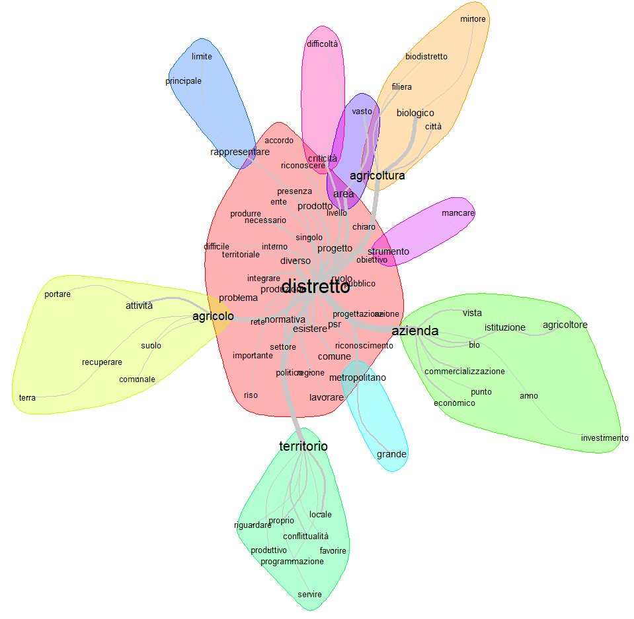
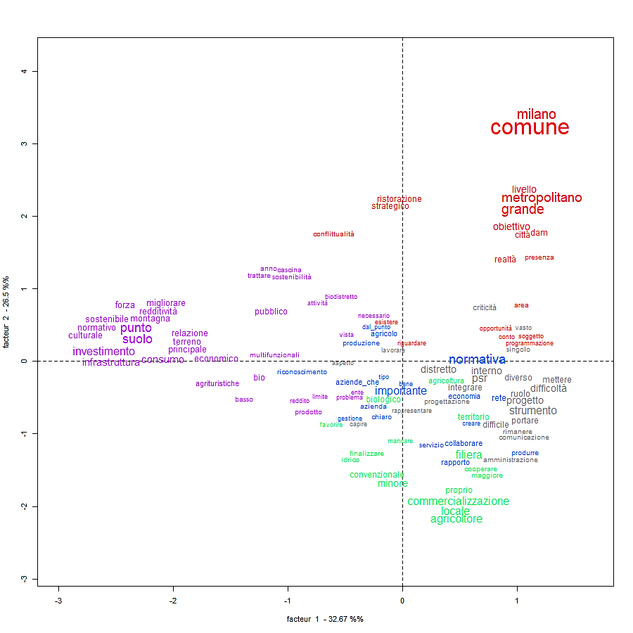
L’analisi dei fabbisogni secondo l’approccio dell’analisi testuale
19

Slide 21
20
La definizione degli interventi
Azione | Intervento
Azioni per l’accrescimento della capacity building dei distretti | Formazione per gli operatori del settore e del distretto Formazione delle imprese
Filiere produttive sostenibili e innovative | Sostegno all’agricoltura e alla zootecnia di precisione nelle imprese del distretto o del partenariato di riferimento Sostegno per interventi volti a creare strutture e infrastrutture collettive a servizio di progetti per la transizione verde e/o digitale
Sostegno per la creazione di marchi collettivi | Progettazione e definizione del marchio di sostenibilità e dei valori che si intendono comunicare Definizione dei disciplinari per l’utilizzo del marchio che descriva le caratteristiche per l’utilizzo, le modalità con cui viene valutata l’impresa per utilizzare il marchio, ecc. Copertura costi adozione del marchio da parte dell’azienda, compresi gli interventi necessari per l’adeguamento agli indici di sostenibilità previsti Sostegno a progetti di commercializzazione e promozione dei prodotti a marchio di sostenibilità Promozione alla vendita al dettaglio e alla creazione di reti con la ristorazione collettiva dei prodotti a marchio sostenibile,
Azioni a favore dei giovani nelle aree distrettuali | Hub di innovazione rurale Banca della terra e servizi a favore dell’avvio delle imprese in chiave innovativa e sostenibile Sostegno a giovani o cooperative/reti d’impresa
Accordi per i servizi ecosistemici dei distretti | Identificazione, mappatura e valutazione dei servizi ecosistemici Animazione territoriale per la definizione di possibili accordi Formulazione e sottoscrizione degli accordi Collaborazioni pubblico-privato

Slide 22
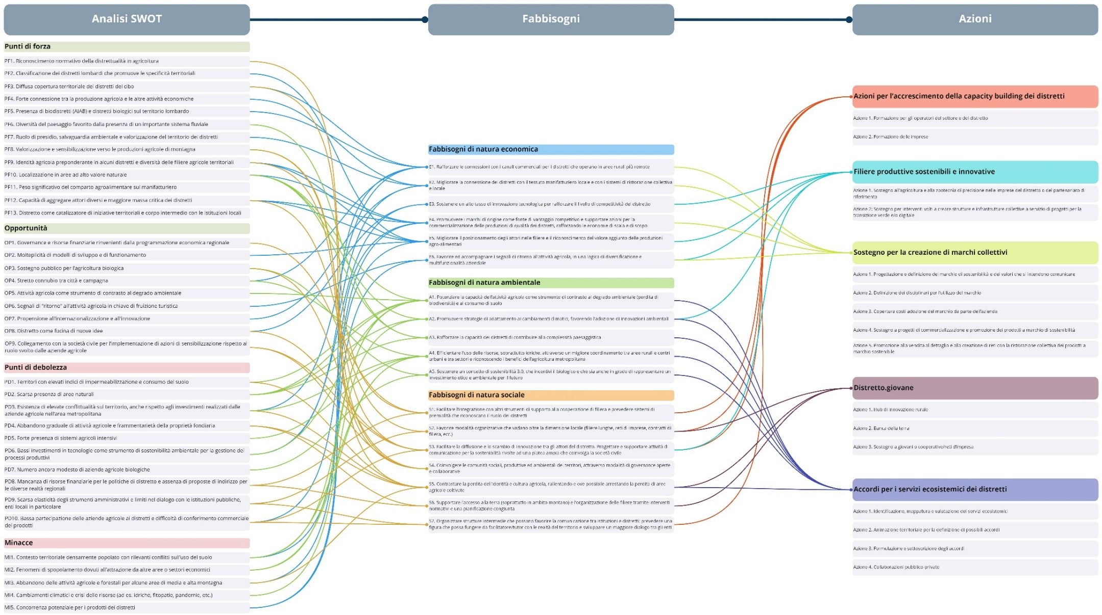
Correlazioni fra elementi dell’analisi SWOT, fabbisogni e azioni
22

Slide 23
Grazie per l’attenzione.
Patrizia Borsotto, patrizia.borsotto@crea.gov.it
Giampiero Mazzocchi, giampiero.mazzocchi@crea.gov.it

